Slide 1
АТОЛ и Клеверенс.
Комплексный подход!
Роман Мухранов
Старший менеджер по продукту
AutoID

Slide 2
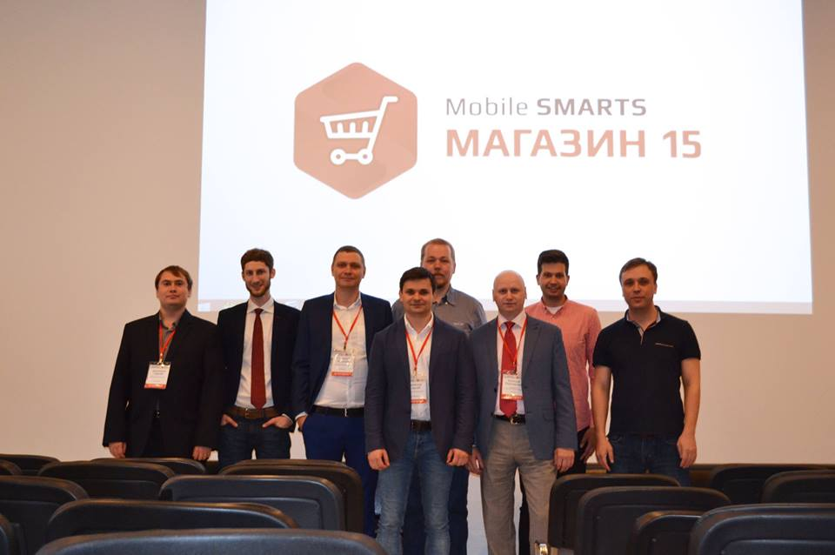
# Профессионалы своего дела

Slide 3
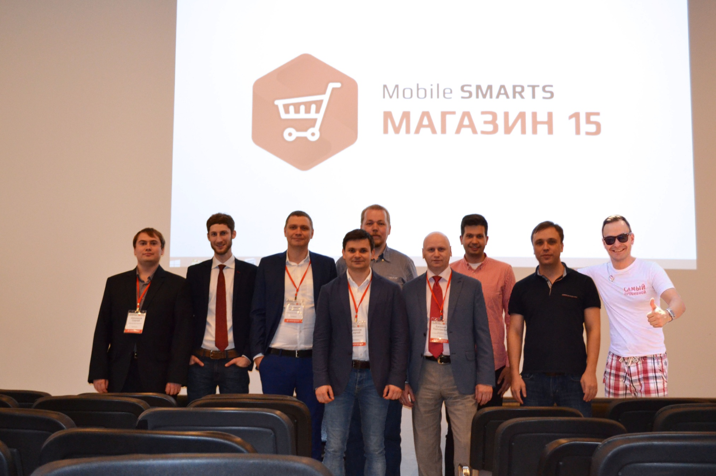
# Быть ближе к команде профессионалов

Slide 4
Обсудим :
Тенденции на рынке
Позиционирование для Аптек
Комплексные решения :
MobileSMARTS Магазин 15 – Smart Droid / DS2
MobileSMARTS Склад 15 – MobileBase DS5
MobileSMARTS Курьер – Smart.Droid

Slide 5
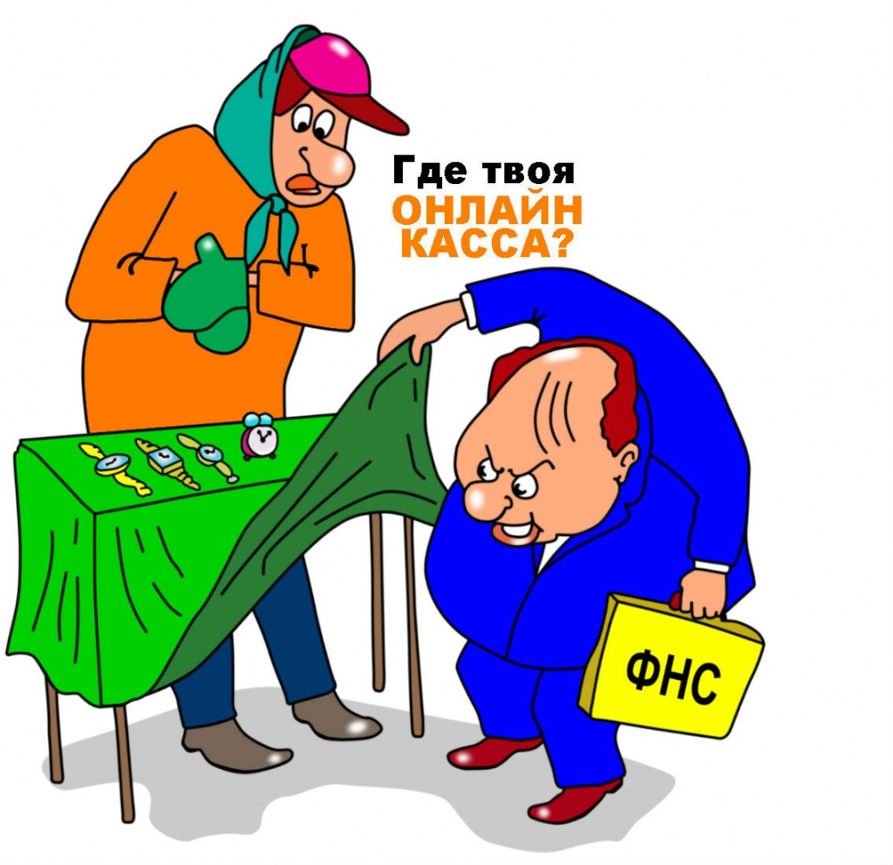
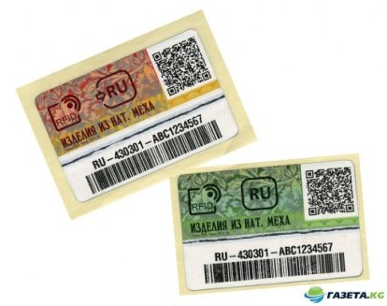
МЫ ПЕРЕЖИЛИ

Slide 6
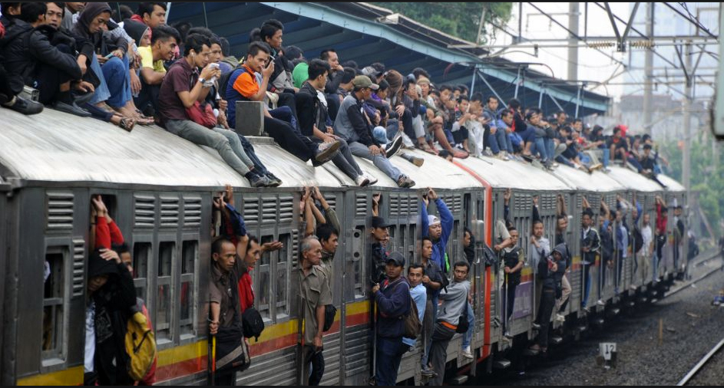
Поезд 54-ФЗ

Slide 7
Следующая остановка – Аптечный ЕГАИС
«Оптимист, опоздав на поезд, не расстраивается, а считает, что пришёл заранее на следующий»

Slide 8
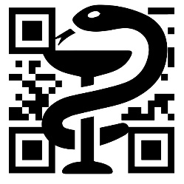
Маркировка лекарственных средств
Старт пилотного проекта – февраль 2017
Итоги проекта - июль 2017
Запуск проекта по маркировке – 2018 год
Notes:
Кейс про Шуваева :
Налоговые отчисления в бюджет выросли на 30% - щит от котрабанды
Задача - отследить товар от импортёра до конечного потребителя
К сентябрю 2017 г. оборот по шубам вырос в 8 раз - с 7 млрд рублей до 52 млрд рублей. Как сказал ВВП «Легализовали». То же самое будет и с лекарствами.
Необходимые шаги :
Запустить единую базу номенклатуры лекарств Таможенного Союза
Протестировать стоимость печати (где можно печатать) и аппликации (где придётся наклеивать)
Изменения в таможенное законодательство, регламенты (до конца 2017 года)
Разработка и запуск информационной системы

Slide 9
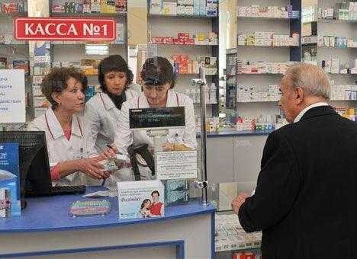
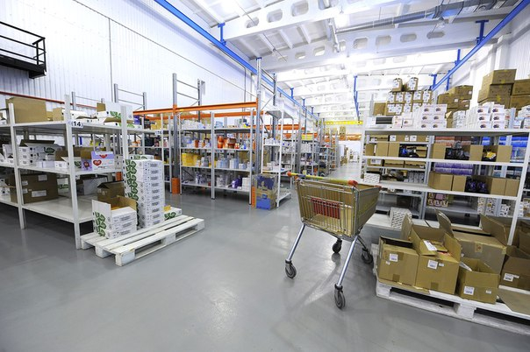
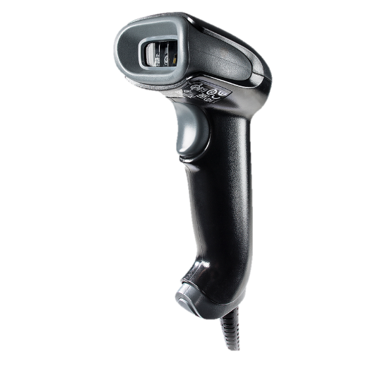
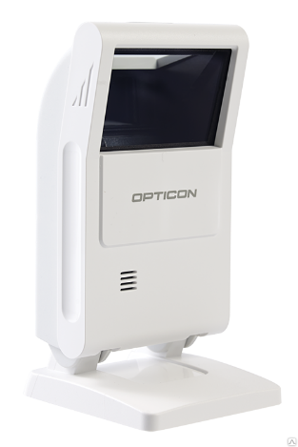
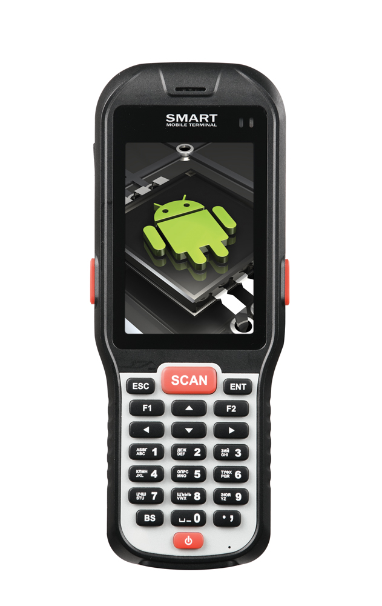
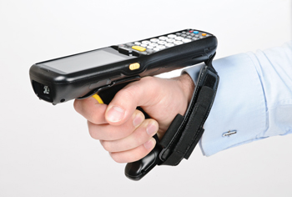
Позиционирование

Slide 10
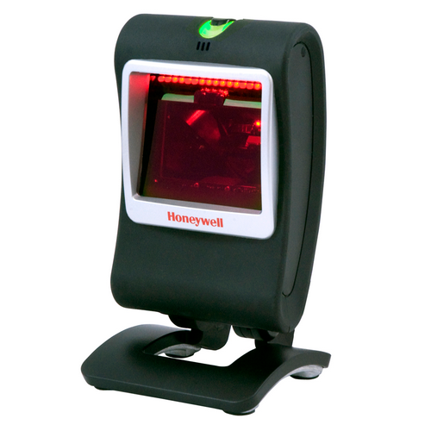
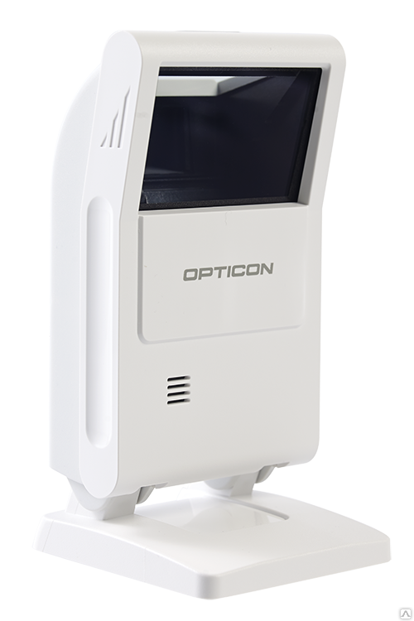
Скоро: во всех аптеках страны!
7580g
7190g
M10
M10
Привычный форм-фактор для аптек
Считывают все виды 2D кодов
От 195$
Возможна поставка в белом цвете
Зарекомендовали себя на рынке!
Настольные сканеры

Slide 11
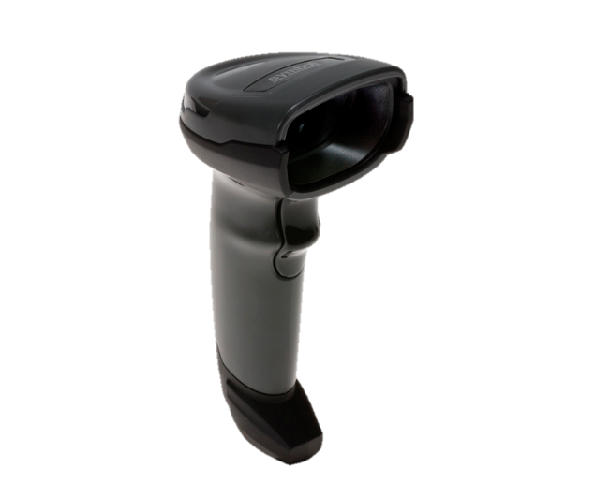
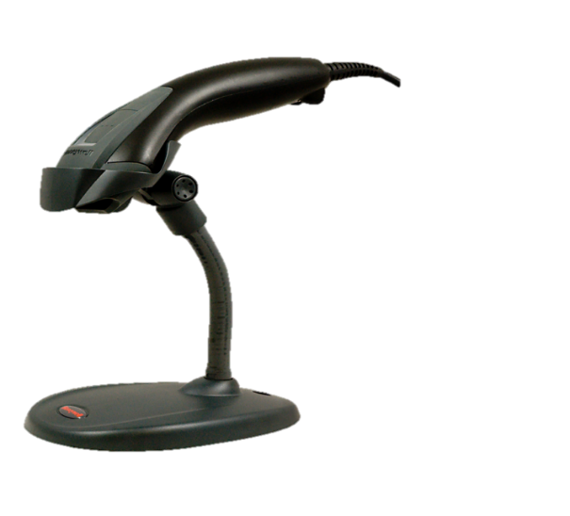
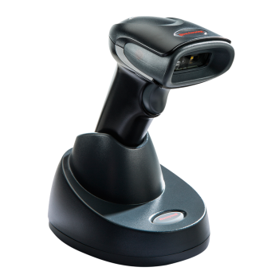
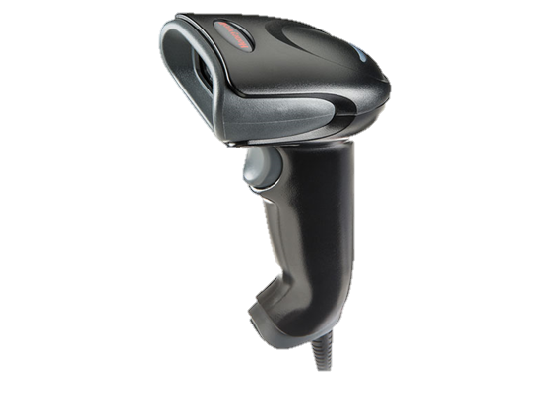
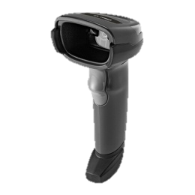
Чемпионы ЕГАИС = Чемпионы в АПТЕКАХ
Honeywell 1450g2DHR
Zebra
DS4308HD

Slide 12
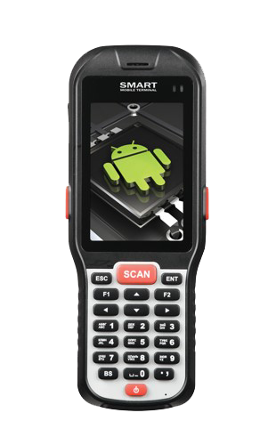
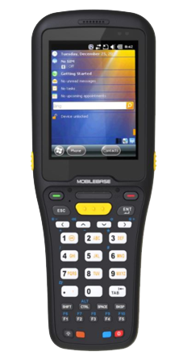
Чемпионы ЕГАИС = Чемпионы в АПТЕКАХ
MobileBase DS5
АТОЛ Smart.Droid
Уникальная маркировка каждой единицы товара
Партионный учёт
Проверка подлинности

Slide 13
Железное позиционирование
АТОЛ Smart.Droid
MobileBase DS5
Разработка АТОЛ
Android 4.4 KitKat / WinCE 6.0
Русская клавиатура
Тонкий и компактный
Большой и яркий экран
Торговый зал / Небольшой склад
1D Honeywell / 2D Zebra
Корейский вендор
Корейская компонентная база
Русская клавиатура
Вариативность конфигураций
Ударопрочный ТСД с высоким IP
Для «серьёзного» склада
1D Honeywell / 2D Zebra
Доступные технологии – низкая цена
Надёжный ТСД для склада
за разумные деньги
Notes:
1) Будут понятные операции на ТСД для кладовщиков, подбор Заказа, приход на склада, перемещение по складам, перемещение по ячейкам, и тд.
2) Работа с адресными складами (Работа с ячеистым складом)
3) Бизнес процессы будут охватывать складской учет в товаро учетной программе.
В остальном тот же магазин 15 с алкогольными операциями.
Дистроибутируем разное оборужование (основываемся на потребоностям рынка итд разработка)
Серьёзная компетенция в железе (знаём о чём говорим)
Рекомендуем оборужование под софт (можно купить догороге решение а можно оптимальное)
Дроид – сделан при помощи интеграторов (большая работа была проведена)

Slide 15
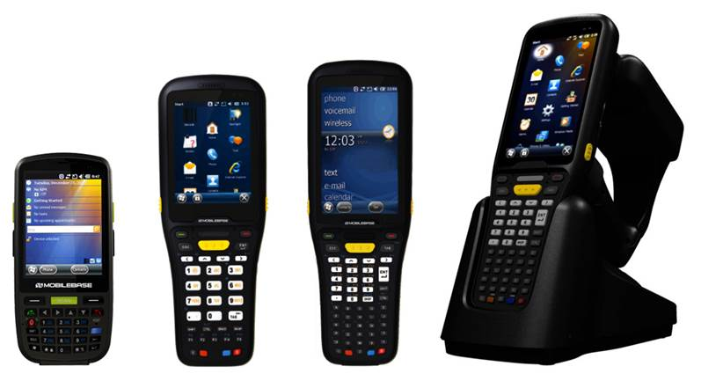
MobileSMARTS : Склад 15 и MobileBase
Подбор заказа
Перемещение по складам
Работа с адресными складами
Коллективная работа
Более понятные операции для ТСД для кладовщиков

Slide 16
Железное позиционирование
АТОЛ Smart.Droid
MobileBase DS5
Разработка АТОЛ
Android 4.4 KitKat / WinCE 6.0
Русская клавиатура
Тонкий и компактный
Большой и яркий экран
Торговый зал / Небольшой склад
1D Honeywell / 2D Zebra
Корейский вендор
Корейская компонентная база
Русская клавиатура
Вариативность конфигураций
Ударопрочный ТСД с высоким IP
Для «серьёзного» склада
1D Honeywell / 2D Zebra
Доступные технологии – низкая цена
Надёжный ТСД для склада
за разумные деньги
Notes:
1) Будут понятные операции на ТСД для кладовщиков, подбор Заказа, приход на склада, перемещение по складам, перемещение по ячейкам, и тд.
2) Работа с адресными складами (Работа с ячеистым складом)
3) Бизнес процессы будут охватывать складской учет в товаро учетной программе.
В остальном тот же магазин 15 с алкогольными операциями.
Дистроибутируем разное оборужование (основываемся на потребоностям рынка итд разработка)
Серьёзная компетенция в железе (знаём о чём говорим)
Рекомендуем оборужование под софт (можно купить догороге решение а можно оптимальное)
Дроид – сделан при помощи интеграторов (большая работа была проведена)

Slide 17
Готовое решение многочисленных задач!!!
Розничная торговля | Складское дело | Логистика

Slide 18
MobileSMARTS : Магазин 15 – теперь ONLINE!
Приёмка и отгрузка товаров
Инвентаризация товара в зале и на складе
Учёт алкогольной продукции
Печать ценников
Работа со справочником и номенклатурой
Notes:
Поступление нового товара
Новый поставщик привёз новый товар. Бухгалтер завёл приходную накладную. Кладовщик не тратит время на ожидание, а сразу сканирует и принимает новый товар в режиме онлайн, потому что он уже есть в системе
Переоценка
Вы производите переоценку в магазине. В режиме Online сотрудники сразу будут видеть актуальные цены в терминале, не теряя время на сверку с прайс листом
Инвентаризация
Сотрудники магазина могут самостоятельно провести инвентаризацию и сразу же отправить документ в систему 1С в режиме онлайн. Отдел закупок получает оперативную информацию и поддерживает наличие товара в магазинах.

Slide 19
Отзывы партнеров о Smart.DROID
АТОЛ Smart.Droid уже сумел занять заметную долю на рынке автоматизации складов и магазинов.
Такая простая с виду железка оснащена серьезным процессором и огромным экраном (оно и понятно, ведь это Андроид). А благодаря хорошим сканирующим модулям, она используется даже крупными оптовыми компаниями.
Программное обеспечение Клеверенс поддерживает огромный парк разнообразного оборудования, представленного на рынке. Выбор большой, клиенты покупают разное. Но мы тут внутри, для себя, выделяем лошадок, на которые сама компания Клеверенс делает ставку в том или ином году. АТОЛ Smart.Droid однозначно входит в этот список.
Всего продано более 3 000 ТСД
Баженов Сергей
Генеральный Директор
Компания Клеверенс

Slide 20
Отзывы партнеров о Smart.DROID
АТОЛ.Smart.Droid стал настоящим драйвером для роста продаж терминалов сбора данных. У него относительно низкая цена, благодаря которой многие магазины, которые не могли себе позволить автоматизировать процесс инвентаризации, теперь могут это сделать. Не смотря на доступность АТОЛ.Smart.Droid выполняет все необходимые функции, очень удобен для наших предпринимателей благодаря руcскоязычной раскладке клавиатуры. Еще покоряет размер сенсорного экрана, на нем все отображается четко и ярко, легко искать номенклатуру. Так же АТОЛ.Smart.Droid показал себя как надежная модель, никаких сбоев и брака в работе мы пока не заметили.
Хазипова Ирина
Руководитель направления автоматизации
розничной торговли и общепита
Компания БИТ

Slide 21
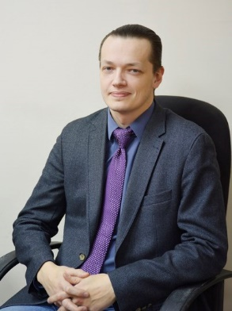
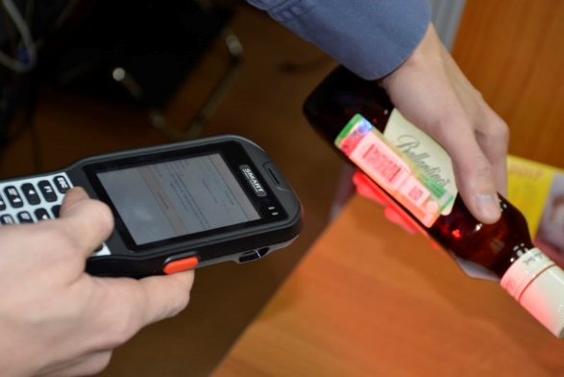
Smart.Droid в
Почему вы решили выбрать АТОЛ Smart.DROID?
АТОЛ Smart.DROID отличаются от остальных удобством использования, качеством сканирования и стоимостью. Стоимость, конечно, была решающим фактором. В плане сканирования штрихкодов на акцизных марках это - лучшие терминалы из всего, что мы тестировали, из бюджетного сегмента.
Антон Смирнов,
IT Директор «Авоська»
Планируете ли вы расширять парк терминалов сбора данных?
Да, естественно. Мы сейчас открываем алкогольный склад, соответственно мы туда тоже будем ставить АТОЛ Smart.DROID.

Slide 22
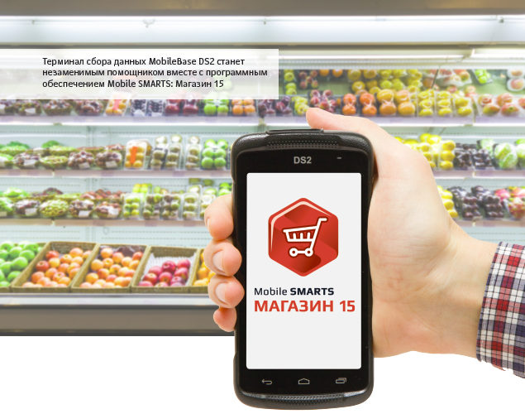
MobileBase DS2 и МАГАЗИН 15
Цена такая - то
Всегда на складе
Удобная работа с номенклатурой на большом 5-дюймовом экране
Высокая скорость работы : сканирующий модуль Zebra быстро считывает ШК
Платформа Android знакома всем, поэтому пользоваться DS2 так же просто, как обычным смартфоном
Notes:
Удобная работа с номенклатурой на большом 5-дюймовом экране
Высокая скорость работы : сканирующий модуль Zebra быстро считывает ШК
Платформа Android знакома всем, поэтому пользователь DS2 так же просто, как обычным смартфоном

Slide 23
MobileSMARTS : Курьер
Позволяет быстро решить задачу доставки и оплаты заказа на месте в соответствии с 54-ФЗ

Slide 24
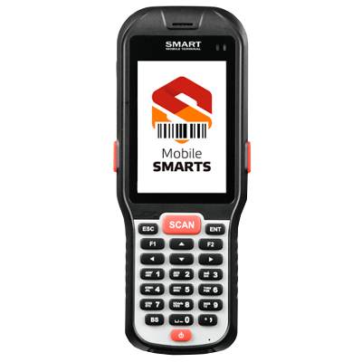
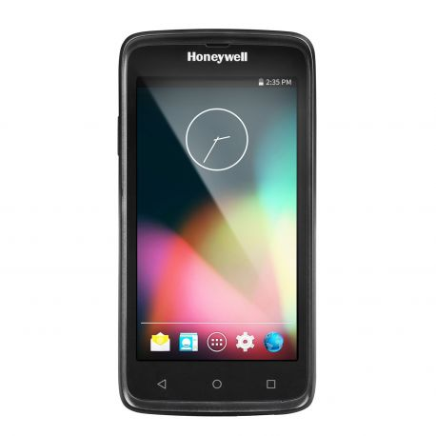
Поддерживаемые устройства
Honeywell
EDA50
Любой смартфон / планшет с 3G
АТОЛ Smart.Droid

Slide 25
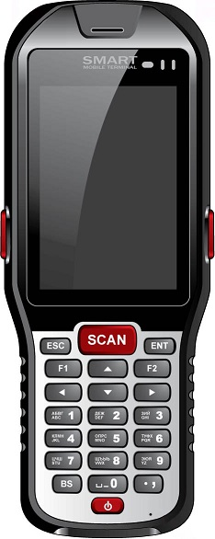
Вариант из трёх устройств
АТОЛ Smart.Droid
АТОЛ 11Ф
В реестре, всем хватит
Курьеру носить с собой
3 устройства
Можно выбирать любой пинпад
и любой банк

Slide 26
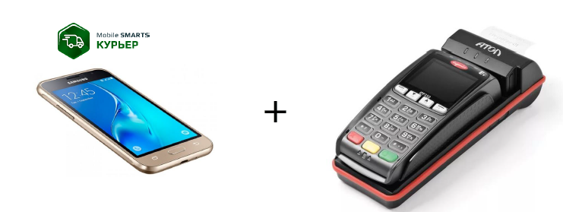
Вариант из двух устройств
АТОЛ Smart.Droid
АТОЛ 60Ф
Курьеру носить только два устройства
Будет в реестре в апреле
Можно свой пинпад, но не любой и прикручивать его к ККМ нужно в СЦ

Slide 27
Всем участникам семинара скидка 5%
На комплект АТОЛ Smart.Droid + MobileSMARTS (Магазин 15, WiFi Driver PRO)
При условии размещения заказа в Cleverence до 01.05.2017

Slide 28
СПАСИБО!
ОСТАЛИСЬ ВОПРОСЫ?

